Slide 1
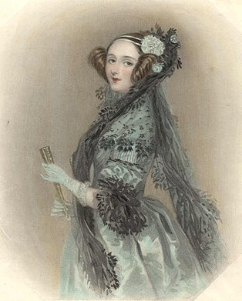
ADA programlama dili
Ebubekir karatüm

Slide 2
içindekiler
Tarihçe
Uygulama Alanları
Değerlendirme Kriterleri
Dil Kategorisi
Gerçekleştirim Yöntemi
Kullanıldığı Programlama Ortamları
Örnek Kodlar
Eşzamanlı Programlama
Değerlendirme, Avantajları ve Dezavantajları
ADA Sürüm Karşılaştırma Grafiği
Kaynakça

Slide 3
Tarihçe
ADA dili 1970'lerdeki ABD Savunma Bakanlığı, projelerin ve donanıma bağlı yazılımların hiçbirinin korunmadığından endişeliydi. Bir yol bulmaya ve o sırada kullanımda olan birçok programlama dilini ortadan kaldıracak yeni bir dil yaratmak için bir programcı ekibi tuttular. Gruba HOLWG adını verdiler ve 1975'te büyük bir başarı yakaladılar. Ancak, kamu incelemesiyle karşı karşıya kaldılar ve projeyi her biri bir lider programcı ile 4 farklı takıma ayırdılar. Bu takımlara Kırmızı, Yeşil, Mavi ve Sarı adını verdiler. Bir sonraki aşamaya sadece Kırmızı ve Yeşil takımları geçti ve sonuçta Yeşil takım, CII Honeywell Bull şirketini yöneten Jean Ichbiah adlı Fransız bir programcı/bilim adamı kazandı. Programlama diline İngiliz şair Lord Byron’un kızı olan Lady Ada Lovelace’in ismi "ada" verildi. Ada Lovelace delikli kartları hesap makinalarında ilk olarak kullanan Charles Babbage’in yardımcısıydı ve 1800’lü yılların başında ilk bilgisayar programını yazan kişi olarak kabul edilmektedir. 1980 de Ada programlama dili, Military Standard 1815 olarak kabul edildi. (1815 Ada Lovelace’in doğum yılıdır). 1995 de Ada 95 ilk nesne yönelimli (object oriented) programlama dili niteliği ile, ISO ve ANSI standardı ISO-1856:1995 olarak tescil edildi. “Teknik bir düzeltme” olarak tanımlanan Ada 2005 ile özellikle nesne yönelimli özellikleri güçlendirildi. Dil standardının en yeni sürümü, diğer özelliklerin yanı sıra sözleşmeye dayalı programlama için tam destek sağlayan Ada 2012'dir.

Slide 4
Kullanım alanları
Ada ayrılmamış belleğe erişime, arabellek taşması(buffer overflow) hatalarına, aralık ihlallerine(range violations) , dizi erişim(array access) hatalarına ve diğer tespit edilebilir hatalara karşı koruma sağlamak için runtime kontrollerini destekler . Bu kontroller, çalışma zamanı verimliliği açısından devre dışı bırakılabilir, ancak genellikle verimli bir şekilde derlenebilir. Bu nedenlerden dolayı Ada, herhangi bir anormalliğin kaza sonucu ölüm, yaralanma veya ciddi mali kayıp gibi çok ciddi sonuçlara yol açabileceği kritik sistemlerde yaygın olarak kullanılmaktadır . Ada'nın kullanıldığı sistemlerin örnekleri arasında aviyonik, hava trafik kontrolü , demiryolları, bankacılık, askeri ve uzay teknolojisi bulunur.

Slide 5
Değerlendirme kriterleri

Slide 6
Okunabilirlik
Genel Basitlik
Ada programlama dilinde tüm işlemler açıklıkla tanımlanır. Belirsizliğe neden olabilecek hiçbir tanıma olanak verilmez.
Ortogonallik
Ada dilinin eşzamanlı programlama özelliği vardır. İşlemlerin birbirini etkilemesi istenirse bu özellik kullanılabilir.
Veri Tipleri
Ada ile kendi veri tiplerimizi oluşturabiliriz. Ayrıca standart pakette tanımlı Boolean veri tipleri mevcuttur.
Sözdizimi ile ilgili hususlar
Ada’da isimlendirme sınırlaması yoktur ve biçim ve anlam yapısı bakımından doğal dil gibi kolayca anlaşılır.

Slide 7
Yazılabilirlik
Basitlik ve Ortogonallik
Ada programlama dilinde okunurken olduğu gibi yazılırken de basit ve anlaşılabilir şekilde yazılabilir. Doğal dile yakın bir dildir.
Soyutlama Desteği
Ada 95 güncellemesine eklenen nesne yönelimli programlama desteği ile yazılabilirliği kolaylaştıran iyi bir özellik kazandırıldı. Ada'nın sınıflar, polimorfizm, kalıtım ve dinamik bağlama özellikleri de yazılabilir olmasını sağlıyor.
Dışavurum
Bir işlemin birden fazla yol ile yapılamıyor olması, güçlü tip kontrolleri ve farklı tipte atama yapılamıyor olması yazılabilirliği zorlaştıran etkenlerdir.

Slide 8
Güvenirlik
Tip kontrolü
Ada dilinin en önemli özelliklerinden birisi güçlü tip kontrolüdür. Ada ile farklı tipte atama yapılmasına izin verilmiyor.
İstisna işleme
Derleyicilerin güçlü hata yakalama özellikleri ile çalışma zamanı, (Run-Time) hata yakalaması en üst düzeydedir.
Okunabilirlik ve yazılabilirlik
Ada programlama dilinin başlıca oluşturulma amacı güvenirlik olmasına rağmen dil tasarlanırken okunabilirliğine ve yazılabilirliğine de önem verilmiştir.

Slide 9
maliyet
Programcıları dili kullanmak için eğitmek
Günümüzde popülerliği az olması nedeniyle eğitici dokümanlar ve eğitimleride çok az sayıdadır. Bu nedenle eğitim maliyeti yüksek olabilir.
Program yazmak ve derlemek
Genel olarak bakıldığında yazılabilir bir dil olması program yazmayı ve derlemeyi kolaylaştırmaktadır.
Programların bakımı ve yürütmek
Okunabilirliği yüksek bir dil olması nedeniyle programlar kolaylıkla yürütülebilir ve bakımı yapılabilir.
Dil uygulama sistemi
Ücretsiz ulaşılabilen GNAT derleyicisi mevcuttur.
Güvenilirlik
Dilin en güçlü özelliğinin güvenirlik olması nedeniyle kullanım alanları kritik sistemlerdir. O nedenle yapılabilecek hatalar ciddi mal ve can kaybına neden olabilir.

Slide 10
Taşınabilirlik
Ada programlama dilinde standartları kesinlikle belirlenmiş bir programlama dilidir. Derleyiciler de standartlara karşı denenmiştir. Bu yüzden Ada programları, platformlar arası taşınırlığı yüksek programlardır.

Slide 11
Dil kategorisi
Ada , Pascal ve diğer dillerden genişletilmiş, yapılandırılmış, statik olarak yazılmış, imperative ve nesne yönelimli bir programlama dilidir. Son derece güçlü yazma, açık eşzamanlılık, görevler, eşzamanlı mesaj geçişi, korumalı nesneler ve non-determinism için yerleşik dil desteğine sahiptir.

Slide 12
Gerçekleştirim yöntemi
Ada dili derlenir bir dildir. Ada programlama dilinde programların tanım (spesifikasyon) kısmı <Program_Adı>.ads (Ada Specification File), programın çalışabilir kısmı ise <Program_Adı>.adb (Ada Body File) dosyalarına derlenir. Bunların her ikisinin birleştirilmesi ile çalışabilir <Program_Adı>.exe dosyası oluşur. Bu şekilde çalışabilir kodlar tanımlardan ayrı tutulur.

Slide 13
Kullanıldığı programlama ortamları
Ada kaynak kodunu yazmalarına yardımcı olmak için birçok Ada programcısı tarafından kullanılan kayda değer bir ücretsiz yazılım aracı GNAT programlama ortamıdır. Ada programlama dilinin kullanımının özendirilmesi ve genel kullanımının arttırılması amacı ile A.B.D. Hava Kuvvetleri GNAT derleyicisinin yapımına büyük kaynak sağladı ve projenin tamamlanması ile bu derleyiciyi ücretsiz olarak kullanıma açtı.

Slide 14
Örnek kodlar

Slide 15
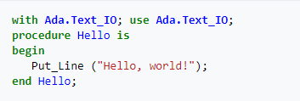
Ada’da “Merhaba dünya“
Ada’da Main gibi bir başlangıç fonksiyonu yerine parametresiz bir prosedür kullanılır.

Slide 16
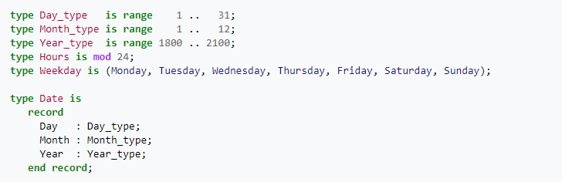
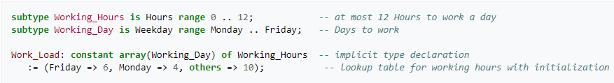
Veri tipleri
Ada kendi veri tipimizi tanımlamak için izin verir ve yeni bir tip oluşturur. Örneğin, bir tarih aşağıdaki gibi tanımlanabilir.
Ayrıca tipler, aşağıdaki gibi alt türler bildirilerek rafine edilebilir.

Slide 17
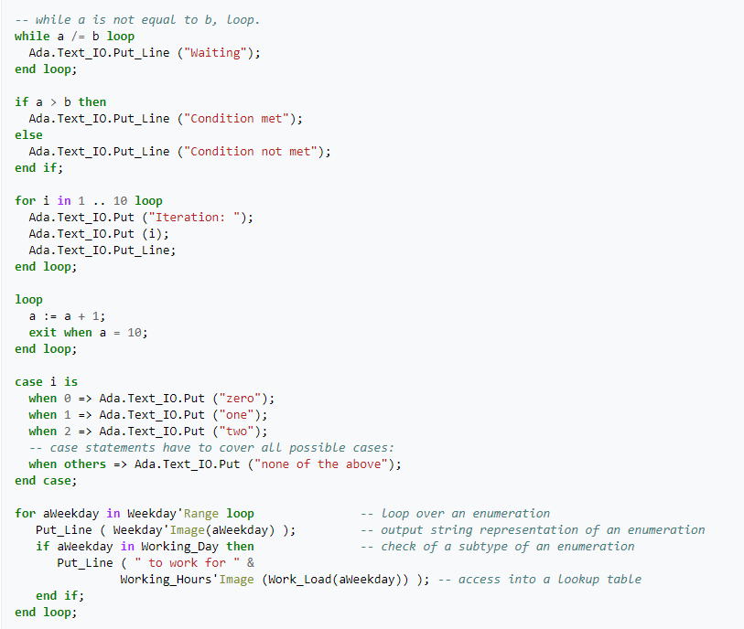
Kontrol yapıları
Ada, doğal dile çok yakın bir dildir, aşağıda da görüldüğü işlemler okunduğunda kolaylıkla anlaşılabiliyor.

Slide 18
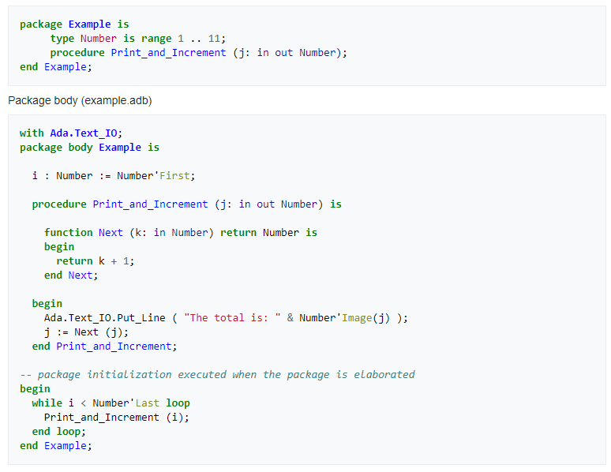
Paketler, prosedürler ve işlevler
Ada programının bölümleri arasında paketler, prosedürler ve işlevler bulunur.

Slide 19
Eşzamanlı programlama
Ada, eşzamanlılık için yapılandırılmış, üst düzey bir tesis sağlar. Eşzamanlılık birimi, "görev" olarak bilinen bir program varlığıdır. Görevler, paylaşılan veriler aracılığıyla örtük olarak veya buluşma olarak bilinen zaman uyumlu bir kontrol mekanizması aracılığıyla açıkça iletişim kurabilir. Paylaşılan bir veri öğesi, birden çok görevden çağrıldığında karşılıklı dışlama altında yürütülen işlemlerle "korunan nesne" (Ada 95'te sunulan bir özellik) olarak soyut bir şekilde tanımlanabilir. Eşzamansız görev etkileşimleri de, özellikle zaman aşımları ve görev sonlandırma gibi desteklenir. Bu tür eşzamansız davranış, paylaşılan verileri tutarsız bir durumda bırakma olasılığını önlemek için belirli işlemler sırasında ertelenir.

Slide 20
Değerlendirme
Ada çok yönlü bir dildir. Basit bir syntax, yapılandırılmış kontrol ifadeleri, esnek veri oluşturma olanakları, güçlü tip kontrolü, kod modülerleştirme için geleneksel özellikler ("alt programlar") ve istisnai çalışma zamanı koşullarını algılamak ve bunlara yanıt vermek için bir mekanizmaya ("exception handling") sahiptir. Popülerlik sıralamasında ise tiobe.com verilerine göre 34. sıradadır. Ancak bence tüm bu özelliklerle daha üst sıralarda olmayı hakeden bir dildir.

Slide 21
Avantajları
Güvenli ve güvenilir kod tasarlamanıza yardımcı olur.
Geliştirme maliyetlerini düşürür.
Yeni ve değişen teknolojileri destekler.
Karmaşık programların geliştirilmesini kolaylaştırır.
Kodun okunabilir ve taşınabilir olmasıdır.
Güvenlik açısından kritik yazılımlar için kullanılabilir sertifika maliyetlerini azaltır.

Slide 22
Dezavantajları
Diğer programlama dillerine kıyasla önemli bir pazar payı elde edememiş olması,
Kullanılabilecek IDE’nin uzun yıllar ücretsiz olmaması,
Kullanılabilecek IDE’nin karmaşık bir yapıya sahip olması,
Eğitim dokümanlarının ve eğitim videolarının az olması.

Slide 23
ADA sürüm Karşılaştırma grafiği

Slide 24
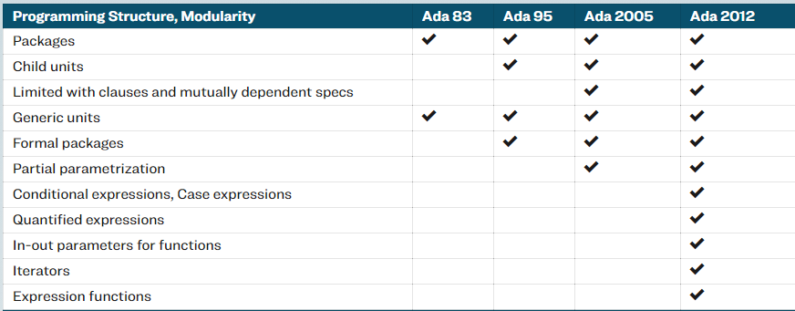
Programlama Yapısı, Modülerlik

Slide 25
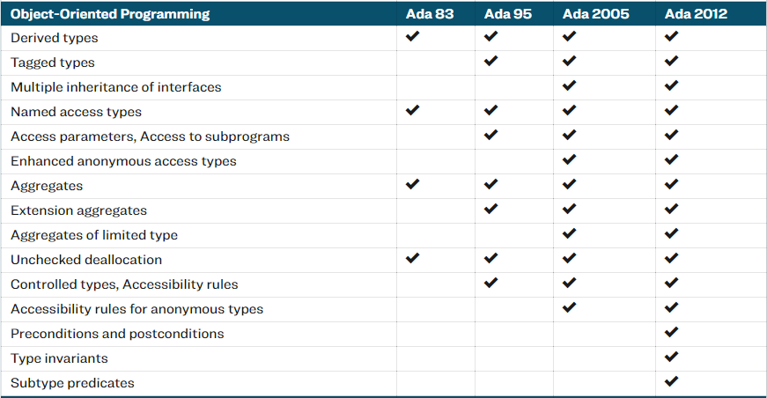
Nesne yönelimli programlama

Slide 26
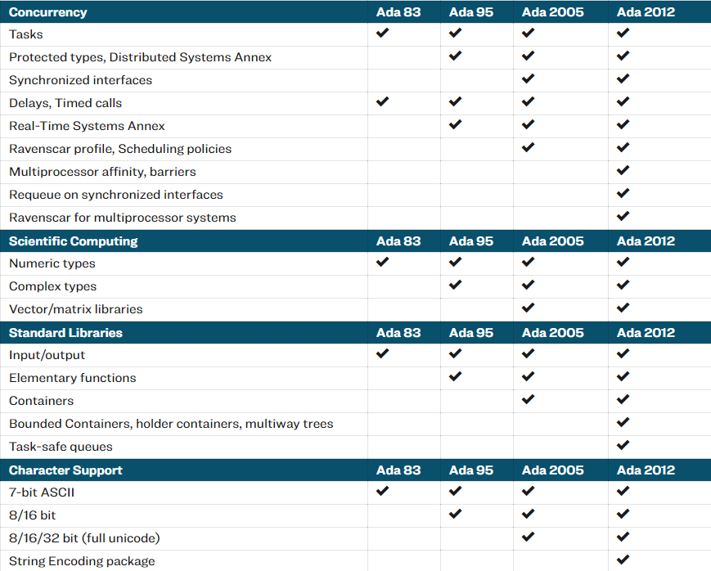
Eşzamanlılık Bilimsel hesaplama Standart Kitaplıklar Karakter Desteği

Slide 27
Kaynakça
Medium.com/Elliot Caleira
https://en.wikipedia.org/wiki/Ada_(programming_language)
Ada, Murray State University-Kyler Branaum, 14 Nisan 2014
http://www-staging.eu.adacore.com/adaanswers/about/ada
https://www.adacore.com/about-ada
http://www.bedriemir.com/Ada/
https://erdemoflaz.com/ada-programlama-dili/

Slide 28
Teşekkürler

